Slide 1


2024
CONSEMA
18 dez 24

Slide 2

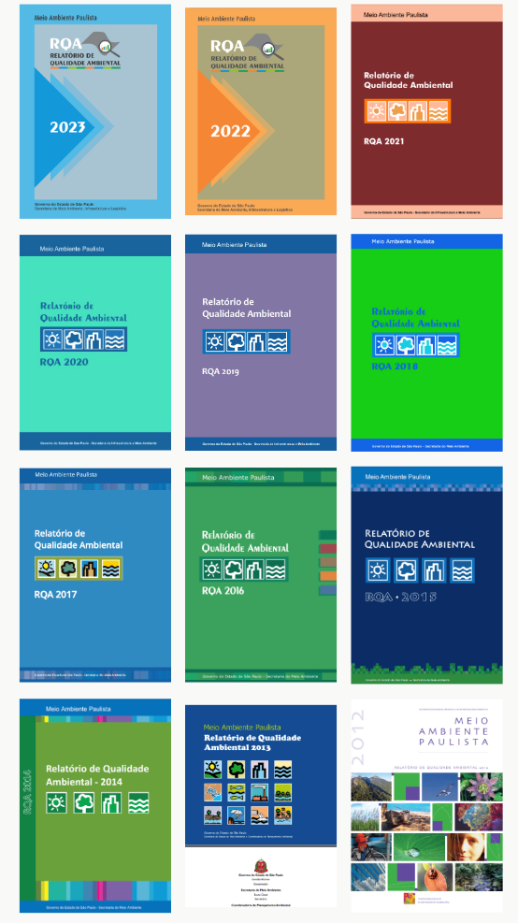

RELATÓRIO DE QUALIDADE AMBIENTAL
BASE LEGAL
Política Estadual de Meio Ambiente
(Lei Estadual n° 9.509/1997- Artigo 16)
“A SMA (atual SEMIL) deverá publicar todo ano a consolidação dos relatórios anuais produzidos pelos órgãos do SEAQUA em um ‘Relatório Anual da Qualidade Ambiental’”
CONSEMA: Apreciação anual do relatório
Notes:
Artigo 16 - Os órgãos e entidades da administração direta, indireta e fundacional do Estado cujas atividades estejam relacionadas às de proteção da qualidade ambiental ou àquelas de disciplinamento e controle do uso dos recursos ambientais, bem como os órgãos e entidades estaduais responsáveis pela execução de programas e projetos e pelo controle e fiscalização de atividades capazes de provocar degradação ambiental, prestarão ao CONSEMA informações sobre seus planos de ação e programas em execução, consubstanciados em relatórios anuais, sem prejuizo de relatórios parciais para atendimento de solicitações específicas.
§ 2.º - O Relatório Anual, referido no parágrafo anterior deverá ser enviado ao CONSEMA, para as providências de sua alçada e apreciação.

Slide 3
RELATÓRIO DE QUALIDADE AMBIENTAL
OBJETIVOS
Acompanhar a evolução da qualidade ambiental do estado
Sistematizar informações ambientais para subsidiar: análises, tomada de decisão e elaboração de políticas públicas
Dar transparência às informações disponibilizadas pelos órgãos da administração pública
Contribuir com a consistência dos dados produzidos
Notes:
O relatório tem como critério importante para publicação de informações, a existência de dados sistematizados, públicos e que tenham publicação periódica, a fim de garantir sua atualização nas edições subsequentes do RQA.
Muitos temas que a equipe considera importante, por exemplo, o uso de agrotóxicos, não estão presentes no RQA por não termos disponibilidade de fonte(s) de dados públicos disponíveis e que pudessem ser atualizadas com determinada periodicidade.

Slide 4
RELATÓRIO DE QUALIDADE AMBIENTAL
ESTRUTURA RELATÓRIO
Consolida e apresenta informações oficiais produzidas por diversos órgãos do Sistema Ambiental Paulista, além de outros órgãos Estado de São Paulo e também da União.
    Critério para publicação dos dados:
      Dados públicos;
      Atualização periódica;
      Ano-base: ano anterior ou o ano mais recente dos dados;
Unidades de análise:
    Estado;
    Unidade de Gerenciamento de Recursos Hídricos (UGRHI);
    Município;
Alguns dados possuem série histórica de 10 anos;
Apresentação das iniciativas estaduais para melhoria da qualidade ambiental.
Notes:
O relatório tem como critério importante para publicação de informações, a existência de dados sistematizados, públicos e que tenham publicação periódica, a fim de garantir sua atualização nas edições subsequentes do RQA.
Muitos temas que a equipe considera importante, por exemplo, o uso de agrotóxicos, não estão presentes no RQA por não termos disponibilidade de fonte(s) de dados públicos disponíveis e que pudessem ser atualizadas com determinada periodicidade.

Slide 5





RELATÓRIO DE QUALIDADE AMBIENTAL
ESTRUTURA RELATÓRIO
RQA 2024
40
Pontos focais
Articulação com diversas área e temas;
Obtenção e sistematização de dados com atualização e divulgação periódicas diferentes;
Revisão e avaliação dados e informações disponibilizadas;
Adequação de conteúdo e linguagem.
15
Áreas da SEMIL, SAA e vinculadas
157
Indicadores
65
Ações ambientais
520
páginas
Notes:
O relatório tem como critério importante para publicação de informações, a existência de dados sistematizados, públicos e que tenham publicação periódica, a fim de garantir sua atualização nas edições subsequentes do RQA.
Muitos temas que a equipe considera importante, por exemplo, o uso de agrotóxicos, não estão presentes no RQA por não termos disponibilidade de fonte(s) de dados públicos disponíveis e que pudessem ser atualizadas com determinada periodicidade.

Slide 6
RELATÓRIO DE QUALIDADE AMBIENTAL
ESTRUTURA RELATÓRIO
1. Introdução
2. Caracterização e Divisão Geográfica
Formação do Território e Dinâmicas Demográfica, Social e Econômica
23 indicadores
RQA 2024
3. Diagnóstico Ambiental
Água, Saneamento Ambiental, Biodiversidade, Qualidade do Ar, Energia, Solo
134 indicadores
4. Planos, Programas e Projetos Ambientais
65
iniciativas
Notes:
O Cap. 1 - Introdução traz, mais uma vez, um texto elaborado pela Secretaria de Saúde abordando a pandemia e tecendo algumas considerações sobre a interface entre COVID-19 e meio ambiente.

Slide 7
CARACTERIZAÇÃO

Slide 8
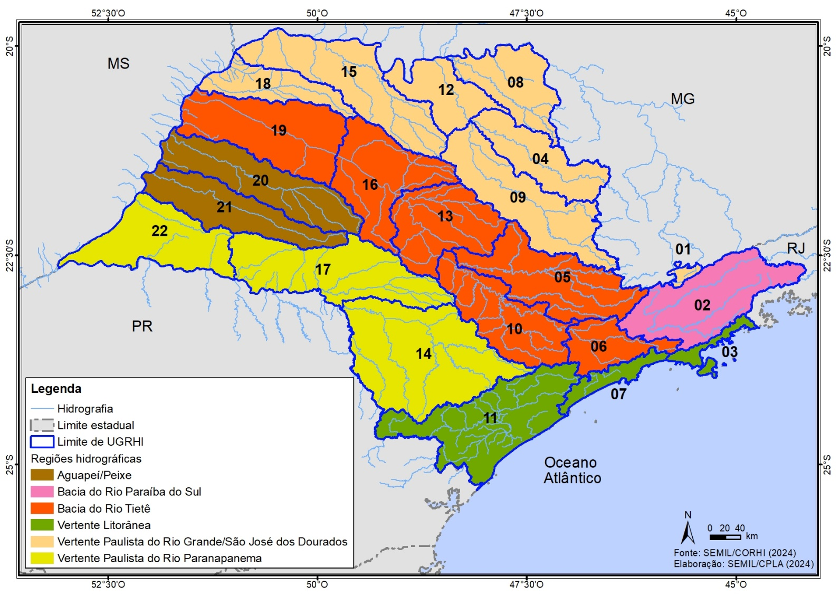
CARACTERIZAÇÃO | Divisão Geográfica
  Unidades de Gerenciamento de Recursos Hídricos (UGRHI)
Política Estadual de Recursos Hídricos
(Lei Estadual nº 7.663/1991)
Unidades territoriais formadas por partes de bacias ou um conjunto delas
Fonte: SEMIL/CORHI (2024)

Slide 9
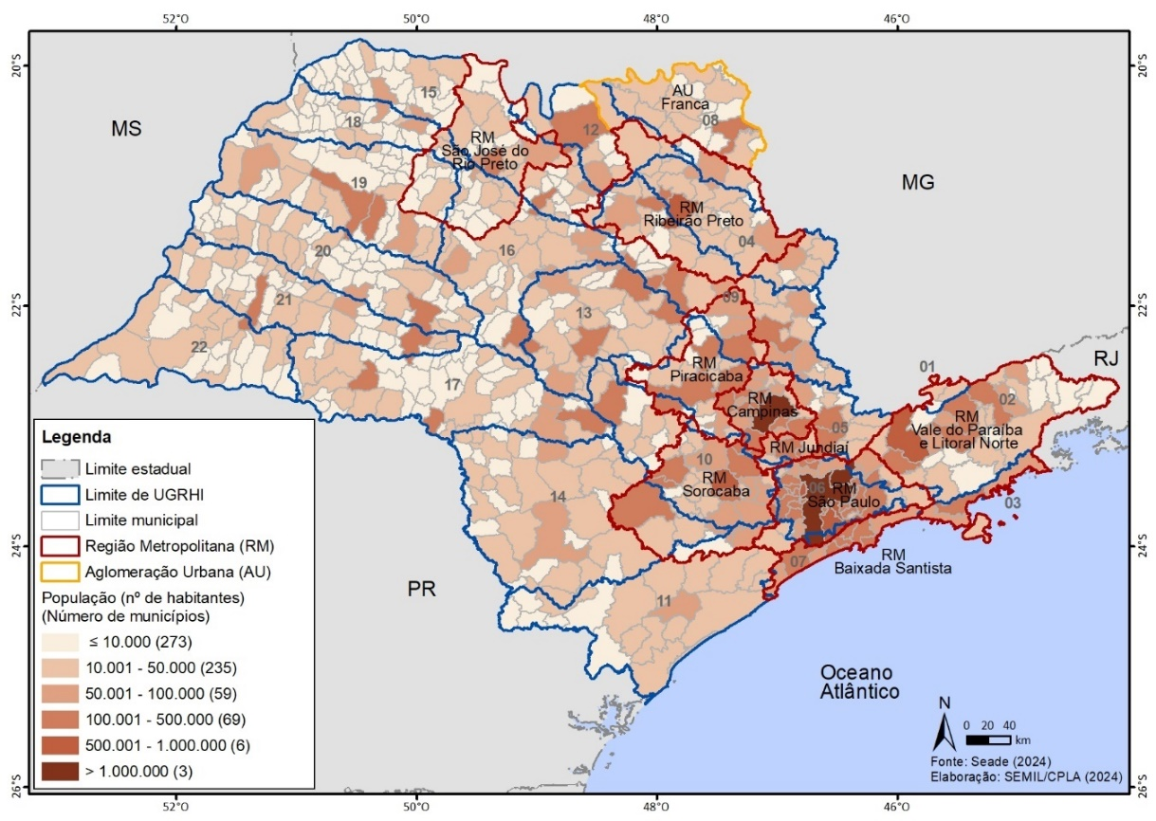
CARACTERIZAÇÃO |
Formação do Território
Regiões Metropolitanas e Aglomeração Urbana
 | % do estado
Unidade Regional | Mun | Pop | Área
Regiões Metropolitanas | 36,6 | 79,7 | 31,3
São Paulo | 6,0 | 46,6 | 3,2
Campinas | 3,1 | 7,2 | 1,5
Vale do Paraíba e Litoral Norte | 6,0 | 5,6 | 6,5
Sorocaba | 4,2 | 4,9 | 4,7
Baixada Santista | 1,4 | 4,1 | 1,0
Ribeirão Preto | 5,3 | 3,7 | 6,0
Piracicaba | 3,7 | 3,4 | 3,2
São José do Rio Preto | 5,7 | 2,2 | 4,7
Jundiaí | 1,1 | 1,9 | 0,5
Aglomeração Urbana | 2,9 | 1,4 | 3,4
Franca | 2,9 | 1,4 | 3,4
Subtotal | 39,5 | 81,1 | 34,7
Estado de São Paulo | 100 | 100 | 100
Fonte: Seade (2024)
Notes:
“Essas regionalizações retratam conjuntos de municípios que funcionam, ou têm potencial de funcionar, como polos regionais de desenvolvimento, possibilitando a integração de políticas públicas diversas. Vale destacar que outros municípios paulistas, afora dessa regionalização, também podem se caracterizar como polos por conta da configuração socioeconômica no processo de ocupação do território. A distribuição populacional de 2023, também representada na figura, é uma variável que indica essa dinâmica.” (trecho texto RQA)

Slide 10
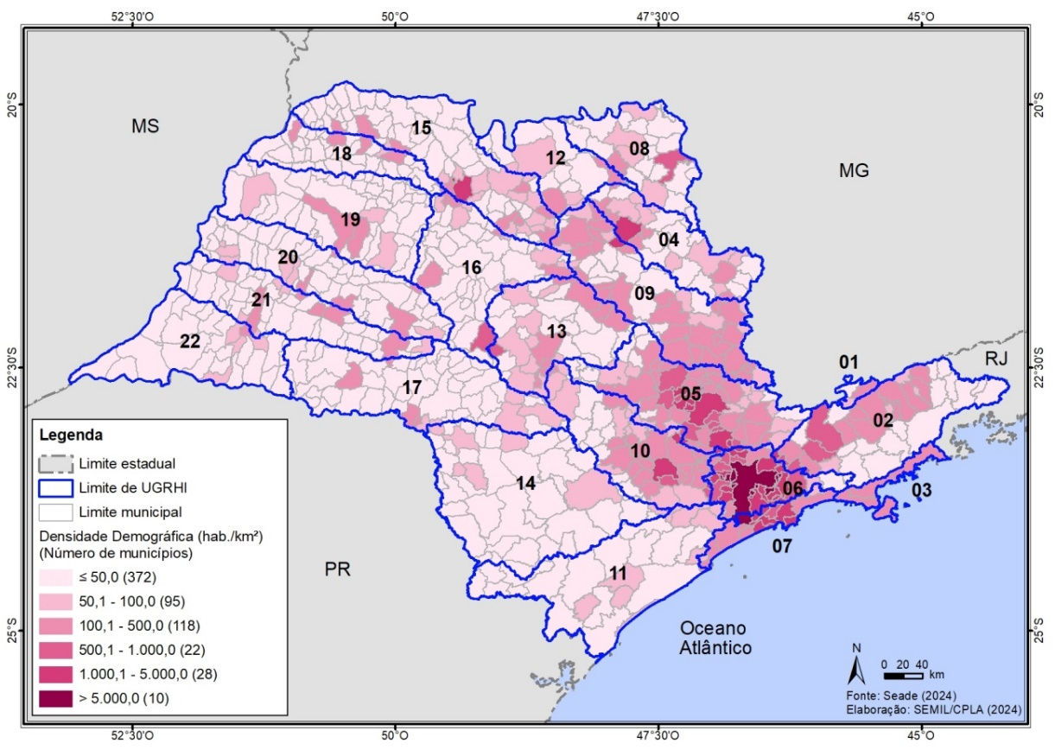
CARACTERIZAÇÃO |
Dinâmica Demográfica e Social
Densidade Demográfica em 2023
População
44.539.225
estimada a partir dos dados censitários de 2022
Fonte: Seade (2024)
Notes:
“... percebe-se uma grande discrepância quanto à distribuição espacial da população, com destaque para o alto adensamento populacional no entorno da cidade de São Paulo e nas bacias mais próximas da mesma.” (trecho texto RQA)

Slide 11
DIAGNÓSTICO AMBIENTAL

Slide 12
DIAGNÓSTICO AMBIENTAL | Água
Indicador de Potabilidade das Águas Subterrâneas (IPAS) de 2014 a 2023
 | Boa |  | Regular |  | Ruim
Fonte: CETESB (2024)
Notes:
O indicador ficou abaixo do IPAS de 2022, cujo valor obtido foi de 70,8, o que demonstra piora da qualidade da água bruta que passou da classificação Boa para Regular.
As não conformidades da qualidade da água bruta aos padrões de potabilidade indicam a necessidade de seu tratamento para adequação ao consumo humano, sendo essa a atribuição essencial dos departamentos municipais ou das concessionárias dos sistemas públicos de abastecimento de água

Slide 13
DIAGNÓSTICO AMBIENTAL | Água
Índice de Qualidade de Água (IQA) de 2018 a 2023
IQA em 2023
Classes | Porcentagem de Pontos
Ótimo | 9%
Bom | 57%
Regular | 18%
Ruim | 13%
Péssimo | 3%
Nº de pontos em 2023
520 pontos
Fonte: CETESB (2024)
Ano de 2020 foi desconsiderado na série histórica: baixa quantidade de pontos monitorados em decorrência da pandemia de COVID-19
Notes:
IQA considera variáveis de qualidade que refletem, principalmente, a contaminação dos corpos hídricos ocasionada pelo lançamento de esgotos domésticos, fornecendo uma visão geral sobre as condições de qualidade das águas superficiais.
IVA e IAP também foram publicados normalmente em 2023.

Slide 14
DIAGNÓSTICO AMBIENTAL | Água
Balneabilidade de Praias Litorâneas de 2019 a 2023
Em 2023:
168 pontos ao longo de 151 praias (49% do total de praias)
Em 2020, devido à pandemia de COVID-19, foi coletado número menor de amostras
Em 2021, houve suspensão temporária do programa entre 15/03 e 12/04 com retorno a partir de 19/04
Fonte: CETESB (2024)
Notes:
Cabe lembrar que nos anos de 2020 e 2021, por conta das limitações impostas pela pandemia de COVID-19, houve a suspensão temporária do programa de balneabilidade.
Em 2020, a suspensão ocorreu nos meses de abril a julho, tendo sido retomado gradualmente nos meses seguintes – devendo-se evitar comparações diretas com os outros anos.
Já em 2021, essa suspensão temporária foi por um período menor, de 15 de março a 12 de abril, sendo restabelecido totalmente a partir de então (CETESB, 2023d). O Litoral Sul não teve classificação em 2020 devido ao número reduzido de coletas (pontos com amostragem mensal).

Slide 15
DIAGNÓSTICO AMBIENTAL | Água
Vazão outorgada de água por finalidade de uso no estado entre 2016 e 2022
Vazão outorgada de água (m³/s) por uso em 2020 no estado de São Paulo
Fonte: SEMIL/CRHi (2024)
Valores de outorga não foram apurados antes do fechamento da edição 2024 do RQA:
Reestruturação do SP Águas
Transição para o novo sistema de outorga
Notes:
Em 2018, entrou em operação o Sistema de Outorga Eletrônica do DAEE, que simplificou o processo de solicitação de outorga ao permitir que o requerimento e toda a tramitação ocorressem virtualmente, reduzindo a burocracia e o tempo de processamento das solicitações. Além disso, aperfeiçoou a coleta de dados por parte do DAEE, resultando em um melhor conhecimento da utilização dos recursos hídricos no estado, particularmente em relação ao uso para irrigação.
Possivelmente essa melhoria na coleta de dados bem como a simplificação nas solicitações impactaram significativamente o número de outorgas no meio rural, razão pela qual houve um aumento expressivo do volume outorgado para essa finalidade no período

Slide 16
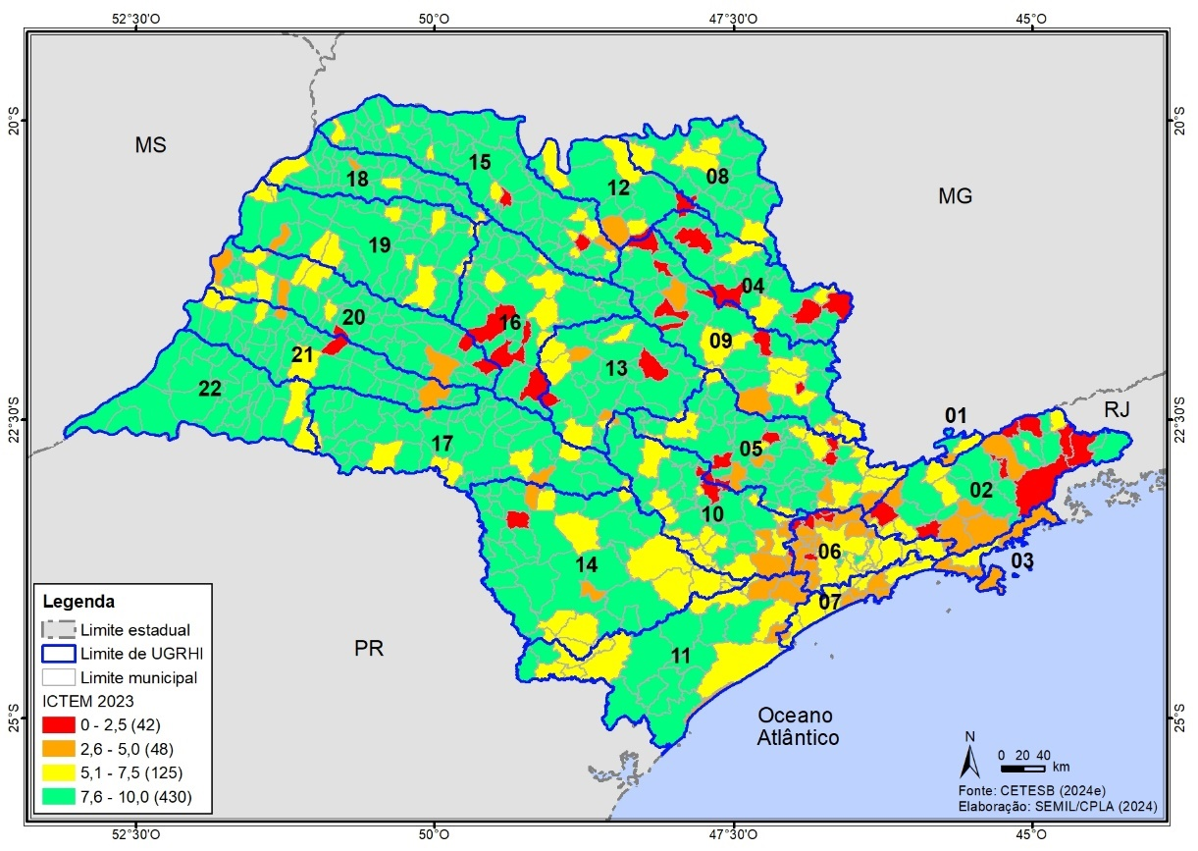
DIAGNÓSTICO AMBIENTAL |
Saneamento Ambiental
Indicador de Coleta e Tratabilidade de Esgoto da População Urbana de Município (ICTEM) em 2023
Classes | N° de Municípios
0 – 2,5 | 42
2,6 – 5,0 | 48
5,1 – 7,5 | 125
7,6 – 10,0 | 430
Fonte: CETESB (2024)
Notes:
Observa-se que há uma maior concentração de municípios com notas menores que 7,5 na faixa mais próxima ao litoral, fato que impacta significativamente a qualidade do saneamento ambiental do estado, tendo em vista que alguns desses municípios são densamente povoados e que, portanto, geram grandes volumes de esgoto.

Slide 17
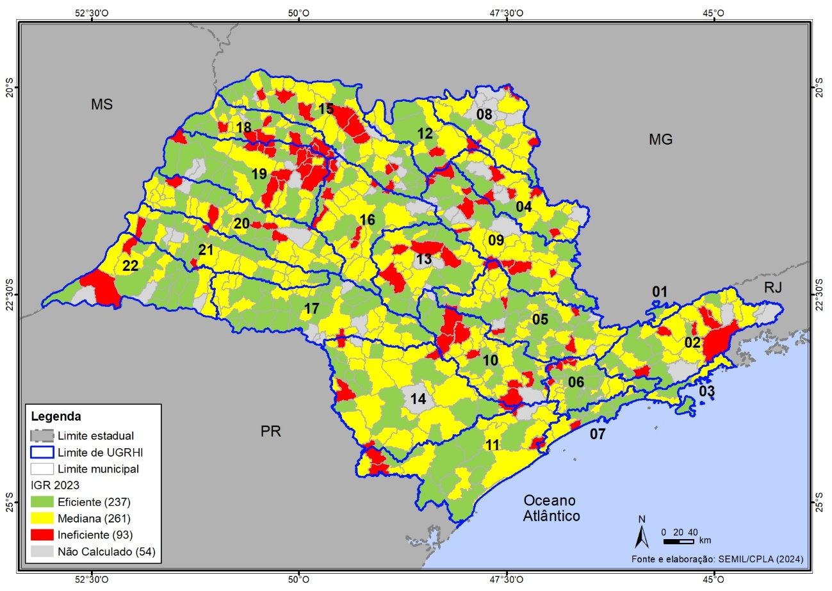
DIAGNÓSTICO AMBIENTAL |
Saneamento Ambiental
Índice de Gestão de Resíduos Sólidos (IGR) Ano-Base 2023
Classes | N° de
 | Municípios
Eficiente | 237
Mediana | 261
Ineficiente | 93
Sem informação | 54
Fonte: SEMIL/CPLA (2024)
Notes:
Em 2020 e 2021, foi realizada revisão do IGR. A nova versão foi publicada pela 1ª vez no RQA 2023.
Em 2023, 595 prefeituras responderam ao questionário, maior adesão observada desde que o índice foi criado.
Outros dados extraídos da plataforma:
MUNICÍPIOS que possuíam plano de gestão integrada de resíduos sólidos
MUNICÍPIOS que PARTICIPavAM DE ARRANJO INTERMUNICIPAL VOLTADO PARA A GESTÃO DE REsíduos sólidos
PERCENTUAL de domicÍlios da zona urbana atendidos pela coleta regular de resíduos sólidos urbanos
MUNICÍPIOS que realizavam coleta seletiva

Slide 18
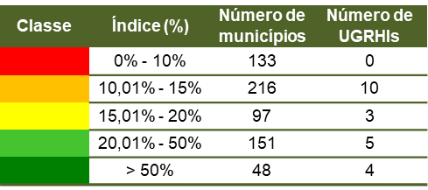
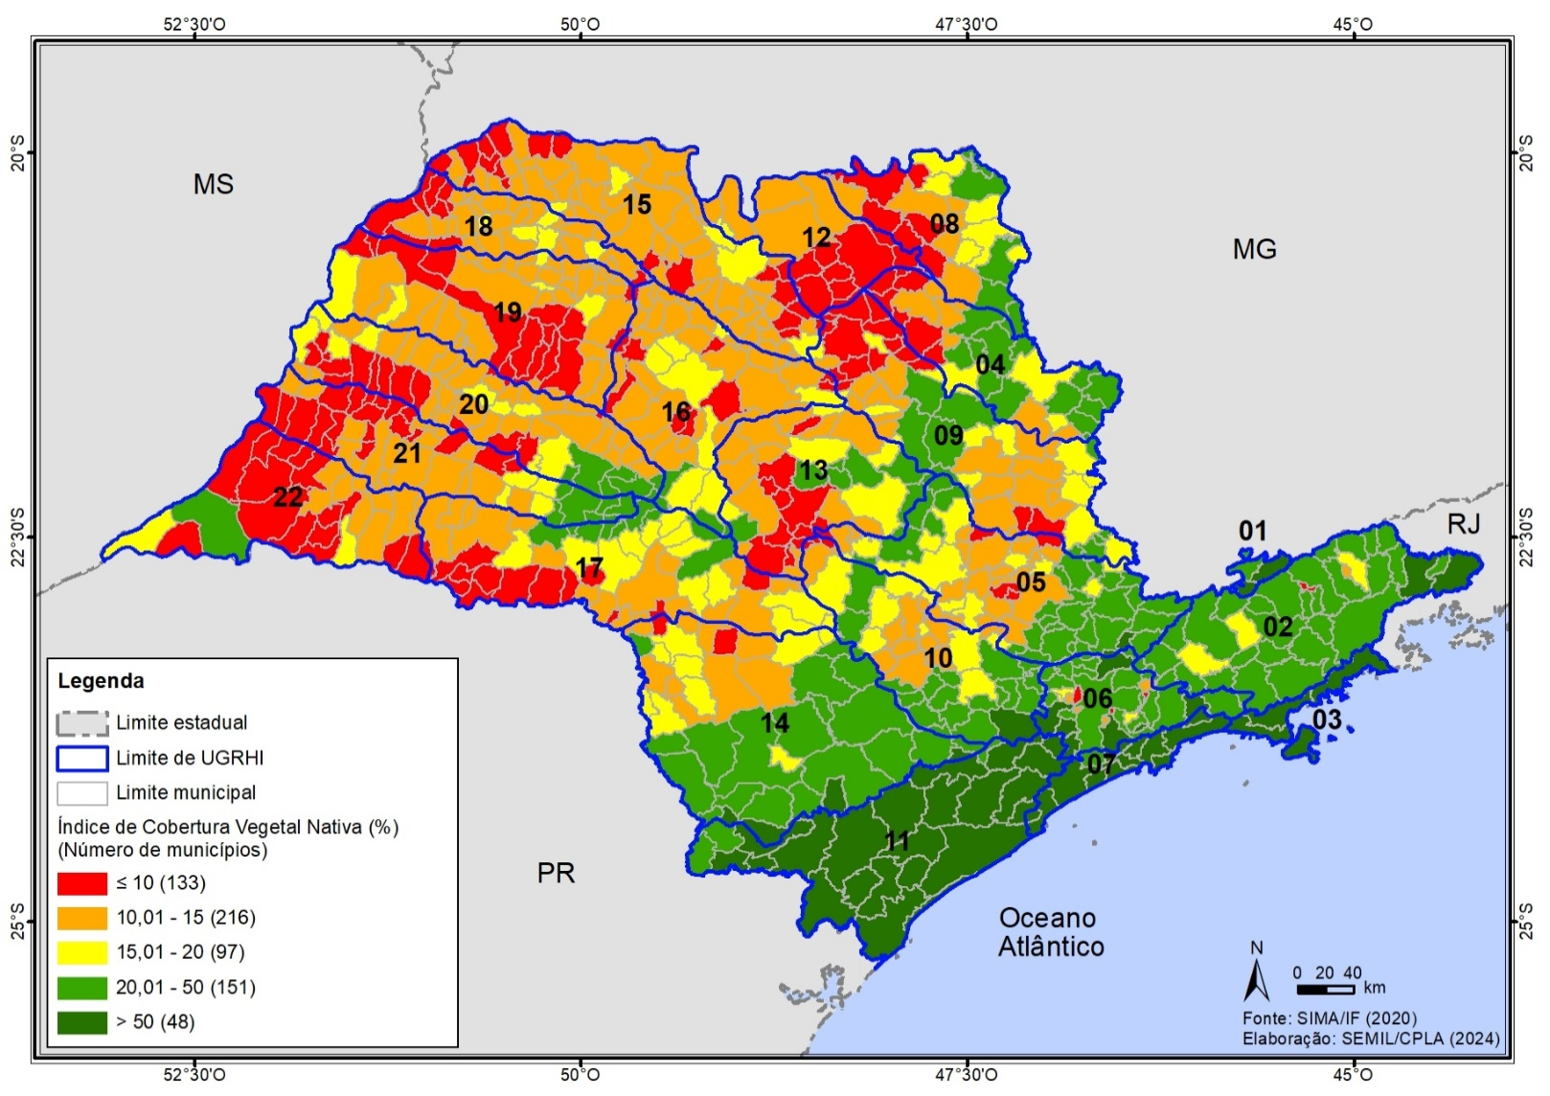
DIAGNÓSTICO AMBIENTAL | Biodiversidade
Índice de Cobertura Vegetal Nativa por município – Inventário Florestal 2020
Fonte: SIMA/IF (2020)
Notes:
O Índice de Cobertura Vegetal Nativa corresponde ao percentual de vegetação nativa em relação à superfície do município ou da UGRHI.
O slide também apresenta o Quadro resumo do Índice de Cobertura Vegetal Nativa por município e por UGRHI.

Slide 19
DIAGNÓSTICO AMBIENTAL | Biodiversidade
Autos de Infração Ambiental (AIAs) confirmados por classe de infração de 2019 a 2023
Fonte: SEMIL/CFB (2024)
Notes:
Nos anos de 2021, 2022 e 2023 as infrações relacionadas à flora foram as mais expressivas.
As infrações relacionadas à flora, fauna e pesca são as principais condutas lesivas ao meio ambiente, representando 85% das autuações em 2023.

Slide 20
DIAGNÓSTICO AMBIENTAL – Biodiversidade
Focos de queimadas e incêndios florestais detectados por satélites no estado de 2010 a 2023
Fonte: INPE (2024)
Notes:
Os anos de 2022 e 2023 apresentaram os menores índices de focos desde o marco inicial do monitoramento realizado pelo INPE, ocorrido em 1998.
As oscilações na quantidade de focos em relação ao ano anterior ocorreu de maneira frequente. Essa variação pode estar associada, principalmente, aos índices pluviométricos e às demais condições meteorológicas e climáticas registradas em cada ano.

Slide 21
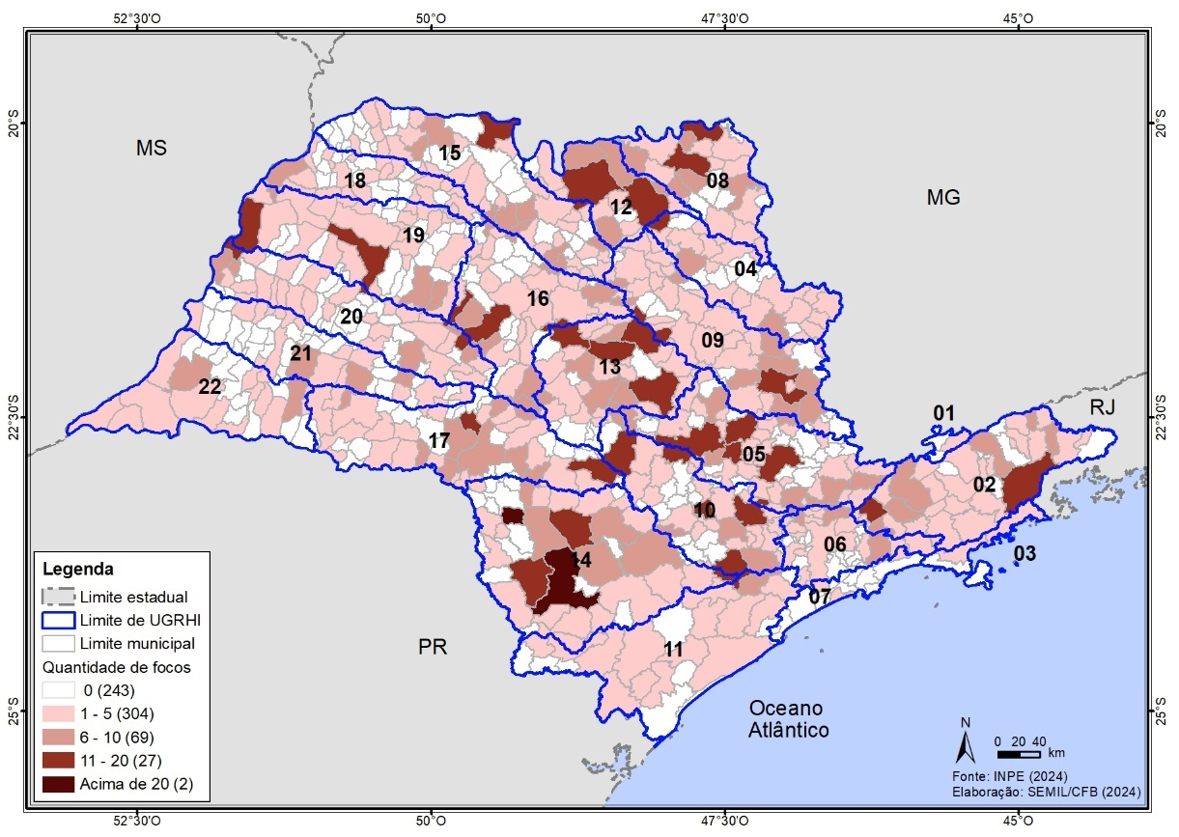
DIAGNÓSTICO AMBIENTAL | Biodiversidade
Focos de queimadas e incêndios florestais detectados por satélites no estado de São Paulo em 2023
Fonte: INPE (2024)
Notes:
Em 2023, em 62% dos municípios houve pelo menos um registro de queimada e incêndio pelo satélite AQUA_M-T. 47% dos municípios do estado apresentaram entre 1 e 5 focos acumulados.

Slide 22
DIAGNÓSTICO AMBIENTAL |
Qualidade do Ar
Evolução das concentrações médias anuais de partículas inaláveis (MP₁₀) na RMSP de 2014 a 2023 e o número de dias meteorologicamente desfavoráveis à dispersão de poluentes por ano
Número de dias de ultrapassagem do padrão de 8 horas de ozônio e de número de estações de monitoramento na RMSP de 2014 a 2023
Fonte: CETESB (2024)
Notes:
MP₁₀ (partículas inaláveis): na RMSP grande parte das emissões de material particulado tem origem veicular.
Apesar da variação nas condições meteorológicas, observa-se nos últimos anos tendência de estabilidade das concentrações médias anuais, indicando que, mesmo com as emissões dos veículos novos cada vez mais baixas, estas são suficientes apenas para compensar o aumento da frota e o comprometimento das condições de tráfego. O ano de 2023 foi meteorologicamente mais desfavorável à dispersão dos poluentes do que 2022; apesar disto, a concentração média foi praticamente a mesma do ano anterior.
A RMSP tem alto potencial de formação de ozônio pela grande emissão de seus precursores, principalmente de origem veicular. Porém, sua ocorrência em maior ou menor frequência está relacionada, sobretudo, às variações das condições meteorológicas.
Foram observados vários dias com altas concentrações de ozônio em 2023, principalmente nos meses de setembro, novembro e dezembro, quando ocorreram períodos prolongados em que o estado esteve sob atuação de massas de ar quente e seco ou de áreas de instabilidade continental, que ocasionaram altas temperaturas e muitas horas de incidência de radiação solar, propiciando condições meteorológicas para a formação desse poluente (CETESB, 2024).

Slide 23
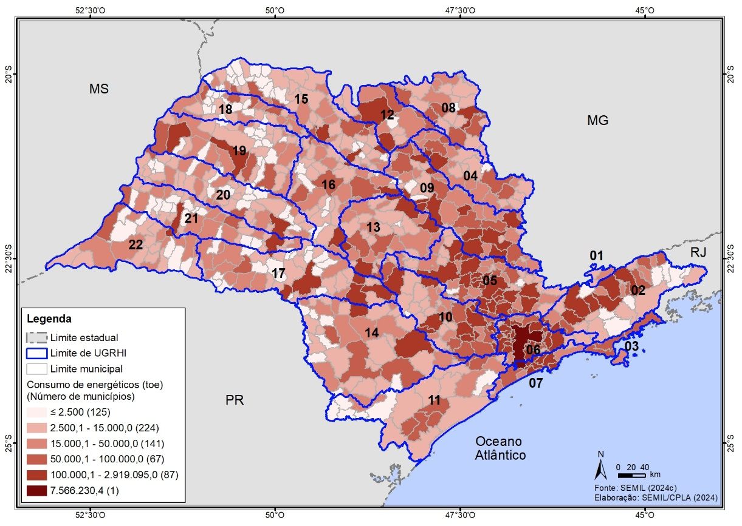
DIAGNÓSTICO AMBIENTAL | Energia
Consumo dos principais energéticos utilizados nos municípios do estado em 2023
Energéticos:
energia elétrica
gás natural e gás comprimido
derivados do petróleo
etanol hidratado
Fonte: Anuário Energético por Municípios do Estado de São Paulo (2024)
Notes:
Em relação ao consumo de derivados de petróleo, abertos por municípios, foram considerados os seguintes insumos energéticos: Gasolina automotiva; Gasolina de aviação; Óleo diesel; Óleo combustível; Querosene de aviação; Querosene iluminante; GLP (gás liquefeito de petróleo); Coque de Petróleo e Asfalto.
O estado de São Paulo apresentou, em 2023, um consumo total – somatório de todos os energéticos – de 44.379 x 10³ toe, tendo somente o município de São Paulo contribuído com cerca de 17,05% desse total. Dos demais municípios que apresentaram grandes consumos energéticos ao longo de 2023, destacam-se Guarulhos, com 6,58% do total estadual, seguido por Campinas, com 2,88%, Ribeirão Preto, com 1,56%, e São Bernardo do Campo, com 1,54%. Esses cinco municípios juntos consumiram em 2023 equivalente a 13.137 x 10³ toe, valor correspondente a cerca de um terço (29,60%) do total do consumo do estado nesse período.

Slide 24
PLANOS, PROGRAMAS E PROJETOS AMBIENTAIS

Slide 25
PLANOS, PROGRAMAS E PROJETOS AMBIENTAIS
Plano/Programa/Projeto
Área Responsável
Tema
Legislação vinculada
Descrição e objetivo
Resultados 2023
Atores envolvidos
Próximos passos
Instrumentos desenvolvidos
Divulgação
Novo formato
Síntese;
Padronização dos textos;
Divulgação dos planos, programas e projetos que visam melhoria da qualidade ambiental
Notes:
Observação: as seções do Cap. 4 listadas podem conter uma única política pública ou diversas; nos casos de seções com mais de uma política pública, os critérios para agrupamento são por temas ou área responsável pela implementação.

Slide 26
Gabinete
Gabinete; CPLA
Gabinete; CPLA; CRHi; IPA
UGP
Compromisso Climático SP Carbono Zero
Plano de Ação Climática 2050
Plano Estadual de Adaptação e Resiliência Climática (PEARC)
ICMS Ambiental
Biota Síntese
Programa Nascentes
Programa Refloresta - SP
Projeto Conexão Mata Atlântica
CFS
CFS; FF
CPLA
Coexistência Humano-Fauna
Diretrizes Técnicas para a Vigilância e Controle da Febre Maculosa Brasileira
Pesquisas Aplicadas, Inovação Tecnológica e Gestão de Coleções Biológicas
Planos de Ação Nacional para a Conservação das Espécies Ameaçadas de Extinção (PANs)
Programa de Cativeiro da Arara-azul-de-lear e PAN para a Conservação das Aves da Caatinga
Programa de Cativeiro do Tamanduá-bandeira e PAN para a Conservação do Tamanduá-bandeira, Tatu-canastra e Tatu-bola
Programa de Manejo ex Situ e PAN para a Conservação dos Primatas da Mata Atlântica e da Preguiça-de-coleira
Programa de Manejo ex Situ e Plano Estratégico de Conservação da Perereca-pintada-do-rio-Pomba
Uma Só Saúde
Programa de Conservação do Mico-leão-da-cara-preta
Gerenciamento Costeiro (GERCO)
DataGEO
Programa de Capacitação de Municípios para implementação do ZEE - SP
Programa Município VerdeAzul
CFB
Estratégias de Proteção, Fiscalização e Monitoramento Ambiental
Fiscalização Integrada em Áreas de Mananciais
Monitoramento Ambiental por Imagens de Satélites (MAIS)
Painel Verde
Plano de Ação Territorial – PAT Caminho das Tropas Paraná-São Paulo
Plano de Ação Territorial – PAT Cinturão Verde de São Paulo
Programa CADMADEIRA
CDSA
Programa Estadual de Identificação e Controle da População de Cães e Gatos
CEA
Programa Estadual de Educação Ambiental
Programa de Formação em Educação Ambiental
Portal de Educação Ambiental
Programa de Alfabetização Ambiental
Programa Inova Educação
Programa de Mobilidade Virtual - Intercâmbio de Jovens SP-Brasil & Aichi – Japão
CFB; CPAmb
Programa Estadual de Conciliação Ambiental
CFB; FF
Sistema Estadual de Prevenção e Combate a Incêndios Florestais (Operação SP Sem Fogo)

Slide 27
IPA
IPA; SMA; CPLA; CEA
Programa de Pós-Graduação em Biodiversidade Vegetal e Meio Ambiente
Resposta ao desastre de São Sebastião
Projeto Municípios Paulistas Resilientes
CETESB
FF
Logística Reversa
Plano de Controle de Poluição Veicular (PCPV)
Plano de Redução de Emissão de Fontes Estacionárias (PREFE)
Sistema Estadual de Gerenciamento Online de Resíduos Sólidos (SIGOR)
Criação e Ampliação de Unidades de Conservação
Estratégias de Conservação Marinha
Monitoramento e Diagnóstico de Javalis (Sus scrofa) em Unidades de Conservação
MonitoraBioSP
Mosaicos de Áreas Protegidas
Planos de Manejo
Programa Abelhas Nativas
Programa de Conservação da Palmeira-juçara
Programa de Educação Ambiental da Fundação Florestal – Curso de formação de monitores ambientais autônomos
Programa de Recuperação Ambiental nas Unidades de Conservação sob gestão da Fundação Florestal (PRAUC-FF)
Programa de Regularização Fundiária das Unidades de Conservação sob Gestão da Fundação Florestal
Programa de Voluntariado
Programa Estadual de Apoio às Reservas Particulares do Patrimônio Natural
Programa Mar Sem Lixo
Programa PSA Guardiões das Florestas
Uso Público e Parcerias
SRHSB
SP-Águas
Programa Integra Tietê
Programa Rios Vivos
SAA
Programa de Agrotóxicos e Afins de Uso Agrícola do Estado de São Paulo
Programa de Regularização Ambiental Rural
Temas com ação direta
Biodiversidade (38)
Educação Ambiental (15)
Clima (15)
Fiscalização Ambiental (13)
Planejamento e Gestão (10)
Áreas Protegidas (9)
Água (7)
Pesquisa (7)
Solo (6)
Saneamento Ambiental (6)
Turismo (4)
Resíduos Sólidos (5)
Dados Geoespaciais Ambientais (3)
Monitoramento Ambiental (5)
Outros (19)

Slide 28
PLANOS, PROGRAMAS E PROJETOS AMBIENTAIS
Principais temas
Biodiversidade (38)
Educação Ambiental (15)
Clima (15)
Fiscalização Ambiental (13)
Planejamento e Gestão (10)
Áreas Protegidas (9)
Água (7)
Pesquisa (7)
Solo (6)
Saneamento Ambiental (6)
Resíduos Sólidos (5)
Monitoramento Ambiental (5)
Outros (19)
Dados geoespaciais ambientais (4)
Turismo (4)

Slide 29
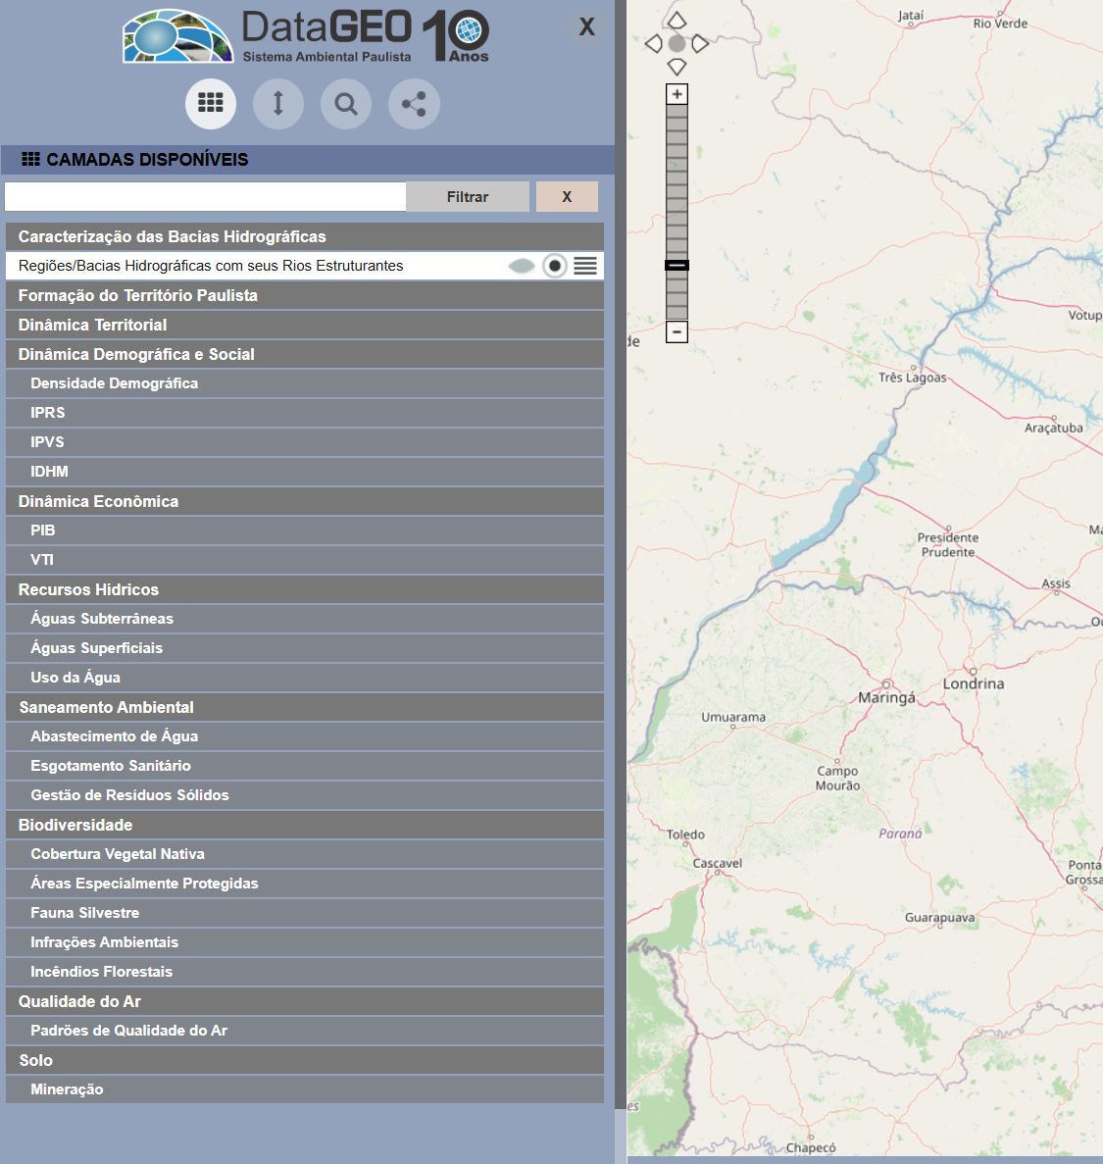
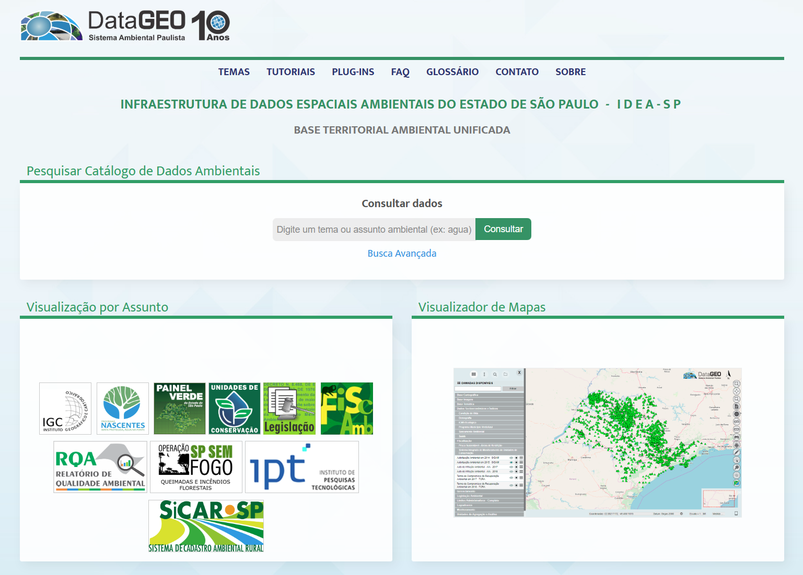
DISPONIBILIZAÇÃO DO RQA
Página da SEMIL
  https://semil.sp.gov.br/relatorios/
DataGEO
  http://datageo.ambiente.sp.gov.br/
Assunto RQA
Notes:
Dados do RQA atual são atualizados “aos poucos”

Slide 30

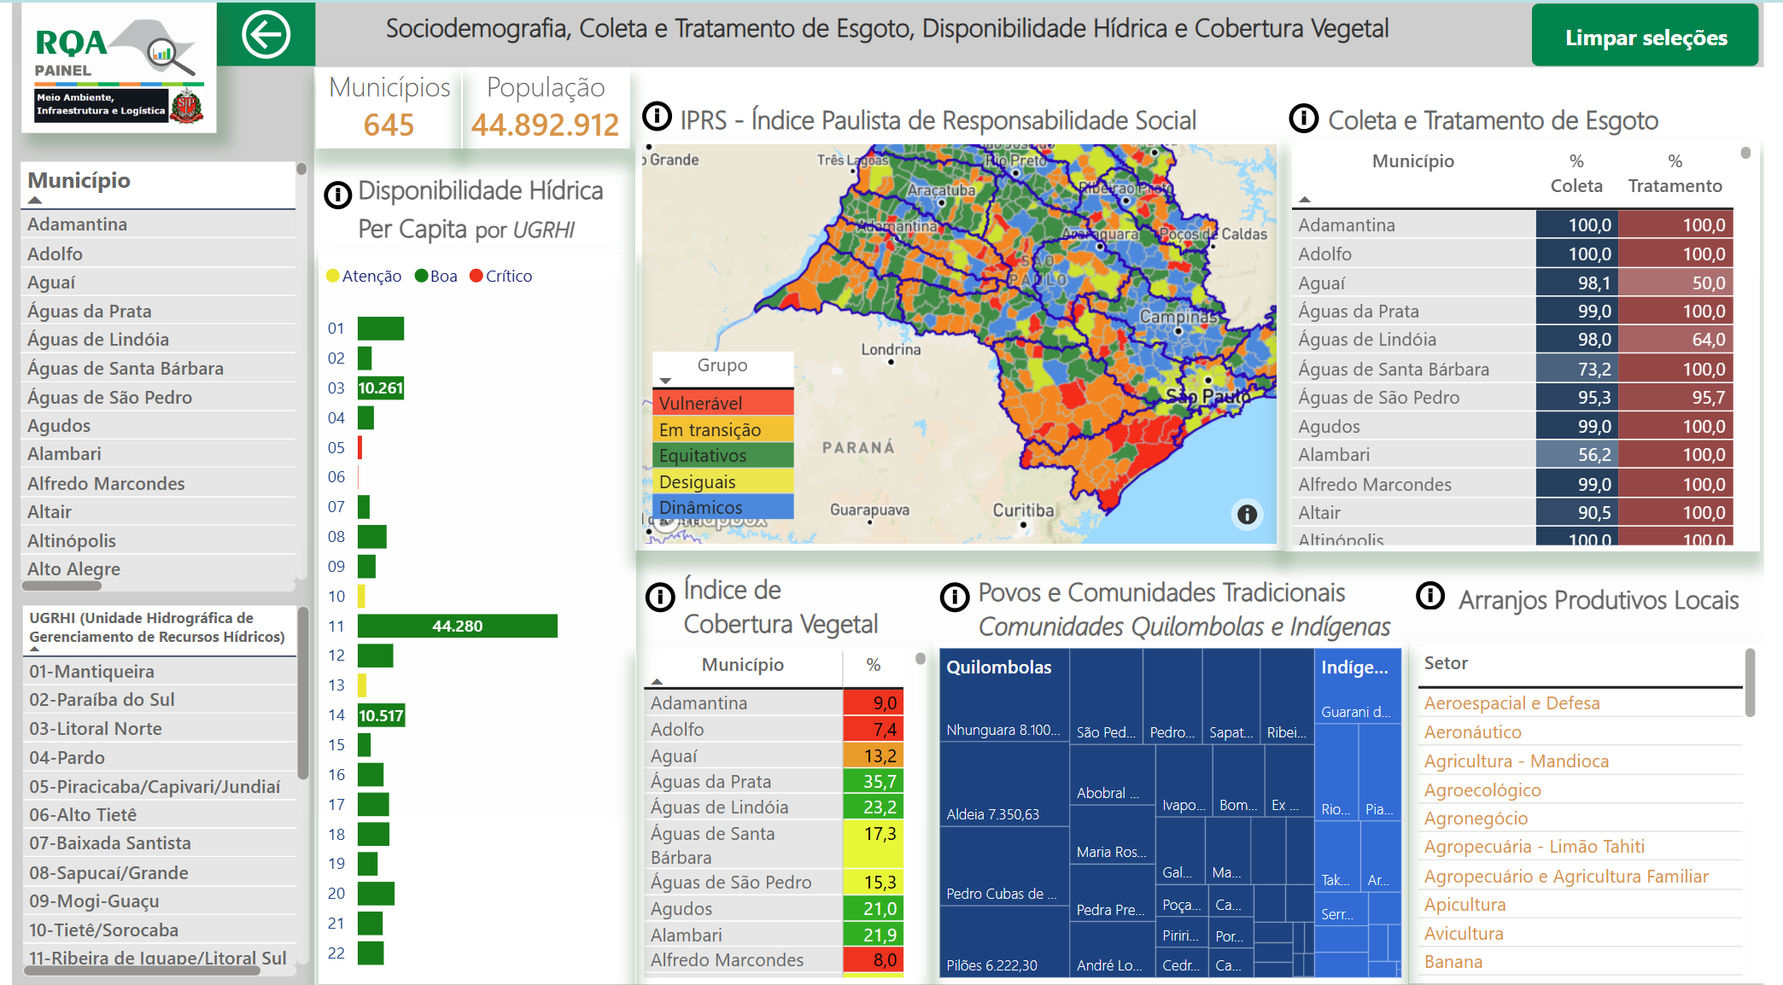
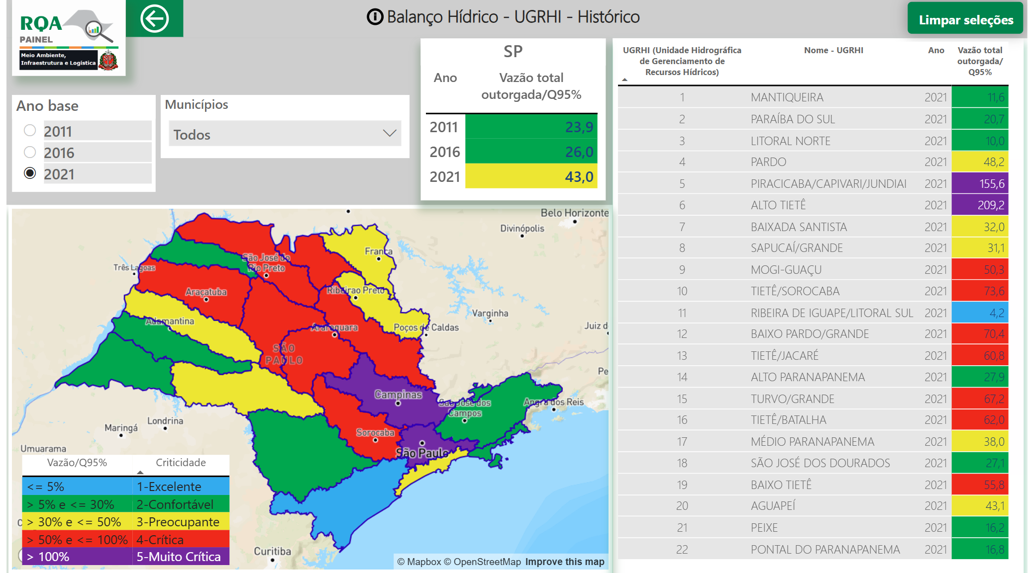
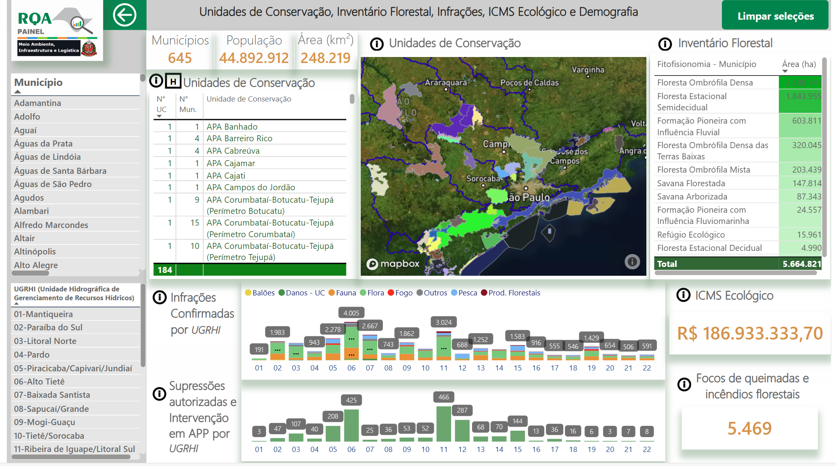
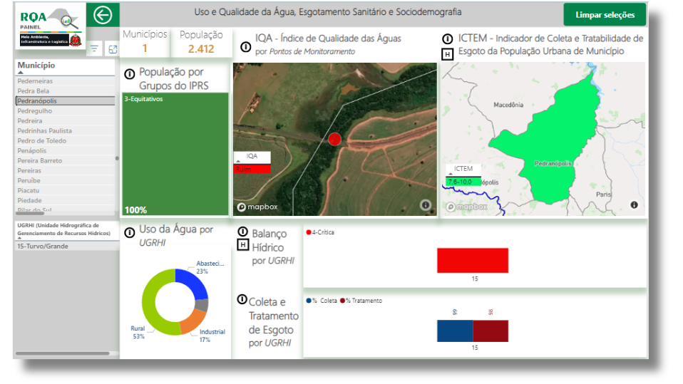
DISPONIBILIZAÇÃO DO RQA
Conjunto de oito dashboards (painéis) que disponibiliza acesso interativo a determinados dados que compõem o relatório
Filtros: Município e/ou UGRHI
Ex.: Município Pedranópolis
Notes:
Atenção para que alguns dados só tem por UGRHI.

Slide 31
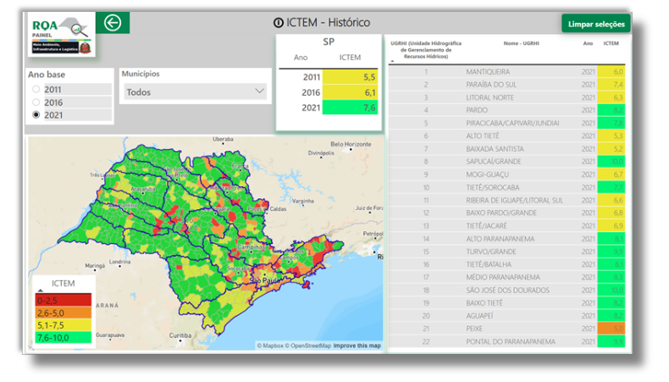
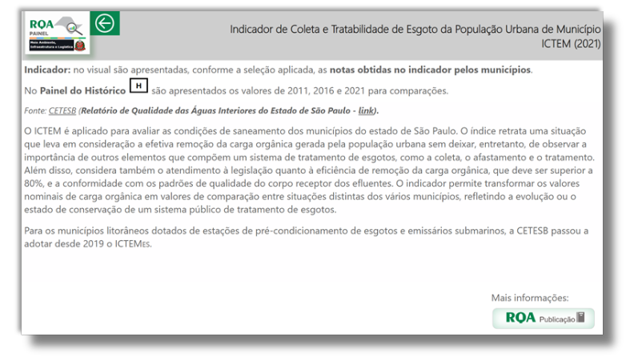
DISPONIBILIZAÇÃO DO RQA
Alguns indicadores com dados históricos
Informações gerais sobre todos os dados
(descrição, fonte e parâmetros)
Painéis RQA 2022 disponíveis no site da SEMIL(https://semil.sp.gov.br/relatorios/)
Painéis RQA 2024 serão disponibilizados em conjunto com o Relatório
Notes:
Imagens estão com link dos endereços dos painéis.

Slide 32
Coordenadoria de Planejamento Ambiental (CPLA)
Subsecretaria de Meio Ambiente
SEMIL
https://semil.sp.gov.br/relatorios/

